Slide 1
Schoolziek?
woensdag 24 november

Slide 2
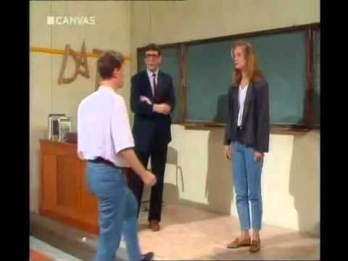
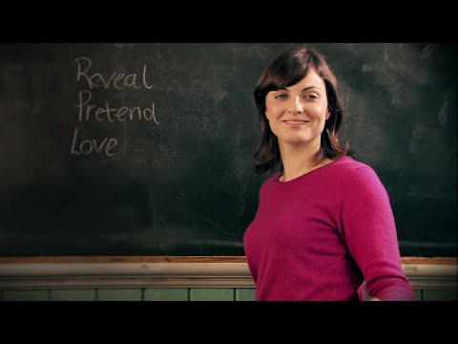
Vraag van de week:
In welke mate kan een leerkracht leerlingen beïnvloeden?

Slide 3
Schoonschrift Jacques Prévert
Twee plus twee vier
vier plus vier acht
acht plus acht is zestien
Herhaal! zegt de meester
Twee plus twee vier
vier plus vier acht
acht plus acht is zestien.
Maar kijk, daar de liervogel
vliegt door de lucht
het kind ziet hem
het kind hoort hem
het kind roept hem:
Red mij
Speel met mij
vogel!

Slide 4
En de vogel komt omlaag
en speelt met het kind
Twee plus twee vier…
Herhaal! zegt de meester
en het kind speelt
en de vogel speelt met hem…
Vier plus vier acht
acht plus acht is zestien
en zestien plus zestien wat is dat?
Zestien plus zestien is niets
en tweeëndertig zeker niet
op geen enkel gebied
en ze gaan er vandoor

Slide 5
En het kind heeft de vogel verstopt
in zijn lessenaar
en alle kinderen
horen zijn lied
en alle kinderen
horen de muziek
en acht plus acht gaat er ook al vandoor
en vier plus vier en twee plus twee
donderen ook al op
en één plus één is niet één of twee
één voor één rotten ze op.
En de liervogel speelt
en het kind zingt
en de leraar roept:

Slide 6
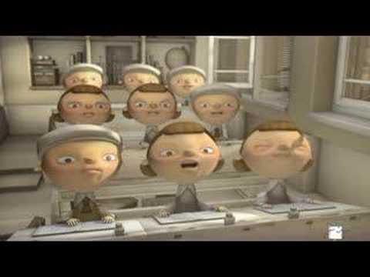
Hou nou eens op met de clown uit te hangen!
Maar alle andere kinderen
luisteren naar de muziek
en de muren van de klas
zakken stilletjes in.
En de ramen worden weer zand
en inkt wordt weer water
en de banken worden weer bomen
en het krijt wordt weer rots
en de pen wordt weer vogel.

Slide 7
Veel geluk, professor! Aster Berkhof
In 1949 schreef Aster Berkhof dit boek. Het is een lichtvoetige roman waarin Pierre Falke, een jonge docent letterkunde moet invallen voor een oudere collega om een een reeks gastcolleges te gaan geven aan het de gerenommeerde Thompsoninstituut waar jonge zonen en dochters van rijke families worden voorbereid op hun carrière.
Wat hij niet weet is dat de studenten een weddenschap hebben aangegaan. Zal het de Amerikaanse Ann Shirling lukken om hem te versieren?
https://www.dbnl.org/tekst/berk011veel01_01/index.php

Slide 8
Pierre keek onwennig naar de grond, en hij zocht naar woorden. En dan zei hij, stil en grommend:
‘Het spijt me, dat ik zo brutaal ben geweest. Ik had er niet de minste reden toe. Verontschuldig me.’
Hij keek schuchter naar het meisje en zag dat ze hem glimlachend zat aan te kijken.
‘Ik wist dat je je zou verontschuldigen’, zei ze. ‘Ik heb je niets kwalijk genomen. Je was alleen maar gekrenkt in je eigenliefde. Zou jij mij in jouw toestand aangetroffen hebben, ik zou ook niet dadelijk beleefd dank je gezegd hebben.’
Ze bleef hem lachend aankijken, en Pierre zag dat ze heldergrijze ogen had. Ze zei:
‘We zitten morgen in het Instituut op dezelfde banken. Ik ben ook ingeschreven.’
Pierre wilde lachen, en zeggen: o maar, ik kom niet als student, weet je! ik kom als professor. Maar hij zei het niet. Er was iets in hem dat hem weerhield. Hij wist niet wat. Misschien de vrees dat het meisje stijf en formeel zou worden als ze hoorde dat hij professor was? Misschien het bewustzijn, dat deze cursus voor hem feitelijk niets was dan een mooie vakantie, en dat hij als student zorgelozer zou kunnen genieten van die vakantie dan als professor? Ik ga haar maar laten geloven dat ik een student ben, dacht hij. Het kan een plezierige verrassing worden als we morgen mis-
schien samen naar de les gaan en ze ontdekt dan wie ik ben.
‘Mijn naam is Ann Shirling’, zei het meisje. ‘Ik woon in Londen.’
Pierre hield van haar eenvoudige, opgewekte manier van spreken. Ann trok haar dikke, wollen handschoen uit en stak hem haar hand toe. Pierre nam zijn hoed af, drukte de hand, en zei:
‘Falke. Pierre Falke.’
Hij voelde hoe warm haar handje was. Ze glimlachte en stak het terug in de handschoen. Toen kwamen er twee skiërs in volle vaart de weg afsuizen. Ze wiegden licht en sierlijk door de knieën.
‘O, dat zijn Jim en Eddie!’ riep Ann.

Slide 9
- VTM zond een serie uit met dezelfde titel, die nog steeds online is terug te vinden. De reeks werd gemaakt in 2001. Het scenario geschreven door Paul Koeck. Daarin baseerde hij zich op het boek van Aster Berkhof. Maar het werd in een moderner jasje gestoken.
https://vtm.be/vtmgo/afspelen/e1d950bce-b53d-4c55-9c76-e95b6e893b9f

Slide 10
The Catcher in the Rye J.D. Salinger
Het boek verscheen in 1951 in Amerika. In het Nederlands werd het eerst oorspronkelijk vertaald als ‘Puber’ later als ‘De Vanger in het Graan’.
Controversieel voor het grove taalgebruik en vrije behandeling van seks en prostitutie. Het zou ook enkele mensen hebben aangezet tot misdaden.
Het boek staat symbool voor de moeilijke overgang van de jeugd naar de volwassen wereld.
Holden Caulfield is een zestienjarige, kritische en depressieve jongen die erg in de knoop ligt met zichzelf. Hij is er cynisch. Wanneer hij van internaat gestuurd wordt na slechte schoolresultaten krijgt hij ook nog eens ruzie met zijn kamergenoot. Hij besluit vroeger te vertrekken, maar omdat zijn ouders nog niet op de hoogte zijn, moet hij enkele dagen in New York zwerven. Het wordt een zoektocht naar zichzelf en een manier om geluk te vinden. Maar of hij dat vindt is zeer de vraag…

Slide 11
Holden vertelt zijn droom aan zijn zusje Phoebe:
"Ik zie de hele tijd een heleboel kinderen voor me die een of ander spel aan het doen zijn in een groot graanveld. Duizenden kleine kinderen en er is niemand bij - geen grote mensen, bedoel ik - behalve ik. En ik sta op de rand van een of andere krankzinnige afgrond. En wat ik nou moet doen is dat ik ze moet vangen als ze in de afgrond dreigen te vallen - als ze dus aan het hollen zijn en niet kijken waar ze lopen, moet ik ergens vandaan komen en ze vangen. Dat is het enige wat ik de hele dag zou doen. Dan was ik dus de vanger in het graan. Ik weet dat het gestoord is, maar dat is het enige wat ik echt zou willen worden. Ik weet dat het gestoord is."

Slide 12
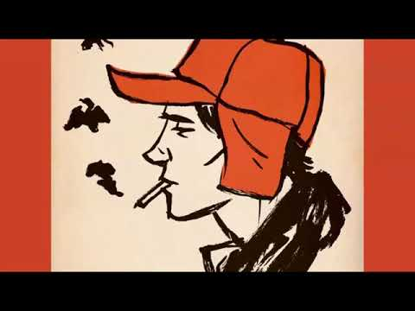
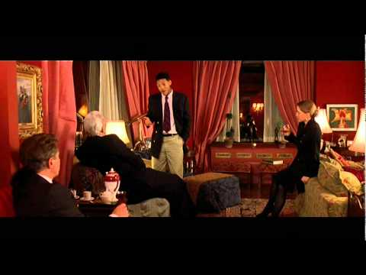
Luisteren?
Will Smith in ‘Six Degrees of Separtion’ over ‘Catcher in the Rye’:

Slide 13
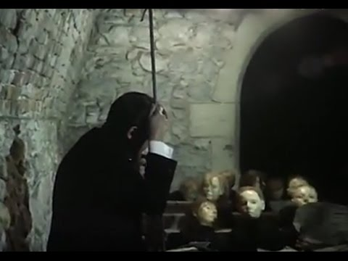
Umarla Klasa Tadeusz Kantor
In 1975 maakte de Poolse kunstenaar de theatervoorstelling ‘Umarla Klas’ of ‘De dodenklas’. Zelf speelt hij in deze versie de rol van de leraar. Zijn leerlingen zijn ‘dode leerlingen’.
Want sterven begint toch op de schoolbanken?

Slide 14
De Golf Morton Rhue/Todd Strasser
Morton Rhue schreef deze jongerenroman in 1981
Burt Ross, een populaire geschiedenisleraar behandelt het nazisme en de Tweede Wereldoorlog in zijn klas. De leerlingen reageren lauwtjes: “Het is al zo lang geleden.” De leraar gaat een experiment aan met de klas om te laten zien hoe bewegingen als het nazisme konden ontstaan en steeds weer kunnen opkomen.
Zo ontstaat ‘De Golf’, een groepsgebeuren dat bijna uit de hand loopt.
Het is gebaseerd op een een gebeurtenis die werkelijk heeft plaatsgevonden op een school in Amerika.

Slide 15
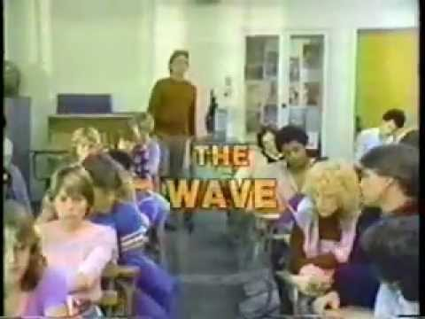

Slide 16
Afterschool Antonio Campos
Film uit 2008
Robert is een schuchtere jongeman die op een elitaire privé-school zit en eenzaam zijn omgeving van afstand waarneemt, vaak met een camera. Daarnaast is hij geobsedeerd door internet en porno. In één klap dringt geweld dit veilige wereldje binnen als Robert per toeval de drugsoverdosis van twee populaire klasgenootjes, de Talbert tweeling, filmt. De schok op school doet de directie ertoe bewegen een videoproject op te zetten om de tweeling in herinnering te brengen. Een project dat zal leiden tot grote spanningen en algehele paranoia.

Slide 17
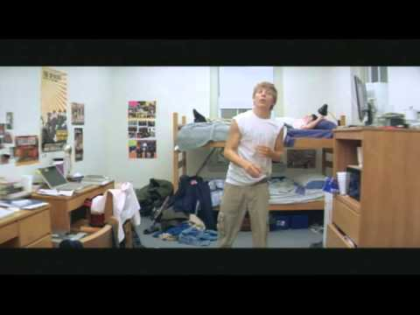

Slide 18
AIRawabi School for Girls Tima Shomali
AlRawabi School for Girls is een miniserie die bestaat uit 6 afleveringen, geregisseerd door de Jordanese producent en regisseur Tima Shomali. AlRawabi School for Girls is de tweede Arabische Netflix-serie ooit. Jinn (2019– ) was de eerste Arabische serie, maar ontving helaas slechte kritieken. Shirin Kamal schreef samen met Shomali het scenario over de meisjesschool met als doel een verhaal te vertellen over vrouwen in de regio. De regisseur wil licht werpen op de uitdagingen waarmee jonge vrouwen op de middelbare school geconfronteerd worden. Zowel de cast als de crew van de serie bestaat volledig uit vrouwen.

Slide 19
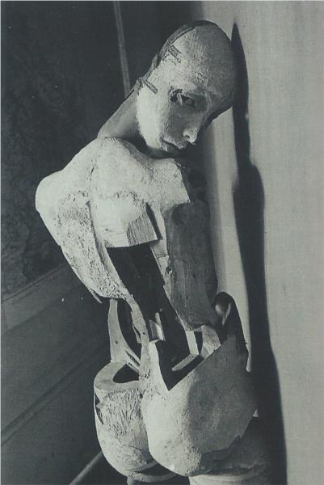
Hans Bellmer
https://youtu.be/KibNNft0ZCk

Slide 20
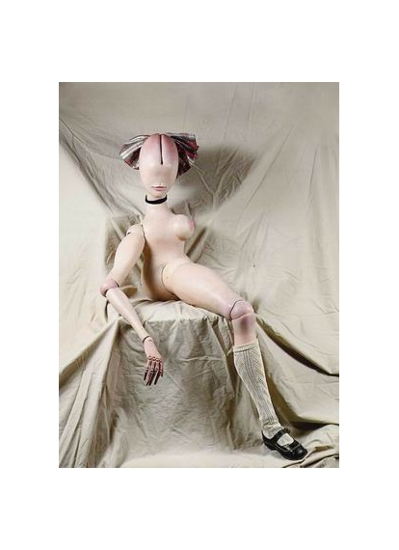
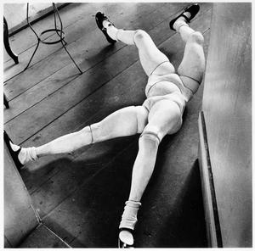

Slide 21
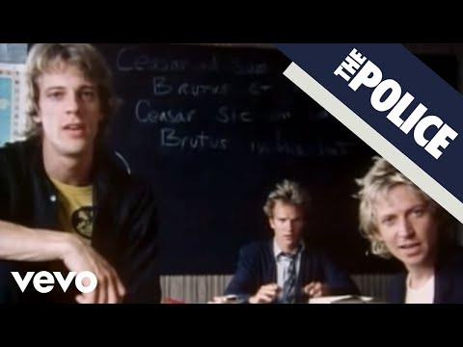
Don’t stand so close to me The Police
Young teacher, the subject
Of schoolgirl fantasy
She wants him so badly
Knows what she wants to be
Inside him, there's longing
This girl's an open page
Book marking, she's so close now
This girl is half his age
Don't stand, don't stand so
Don't stand so close to me
Don't stand, don't stand so
Don't stand so close to me

Slide 22
Her friends are so jealous
You know how bad girls get
Sometimes it's not so easy
To be the teacher's pet
Temptation, frustration
So bad it makes him cry
Wet bus stop, she's waiting
His car is warm and dry
Don't stand, don't stand so
Don't stand so close to me
Don't stand, don't stand so
Don't stand so close to me

Slide 23
Loose talk in the classroom
To hurt they try and try
Strong words in the staff room
The accusations fly
It's no use, he sees her
He starts to shake and cough
Just like the old man in
That book by Nabokov
Don't stand, don't stand so
Don't stand so close to me
Don't stand, don't stand so
Don't stand so close to me

